Slide 1

העמותה להעצמת נשים בספורט ע"ש תמר וסוזי דבוסקין ז"ל (ע"ר)
Empowerment of Women in Sport, in memory of Tamar & Susie Dvoskin
עדכון: 14/2/2018
עם פטירתה של סוזי דבוסקין בחודש מאי האחרון, החליטה המשפחה ביחד עם העמותה להנציח את זכרה של סוזי בצורה שתשקף את חייה, שחלקם הגדול הוקדש להעצמת נשים בספורט בכלל ובטריאתלון בפרט.
לשם כך הוסכם ע"י עירית הרצליה, מנהל הספורט, איגוד הטריאתלון, שוונג ואתנה לשתף פעולה כדי ליזום פעילויות ספורט ייחודיות לנשים בשבוע שלפני טריאתלון נשים.
האירוע כולו יקרא שבוע עצמת נשים בספורט ע"ש סוזי דבוסקין ז"ל.
בסיומו בשבת (2/6/2018) יתקיים באופן מסורתי טריאתלון נשים הרצליה.

Slide 2
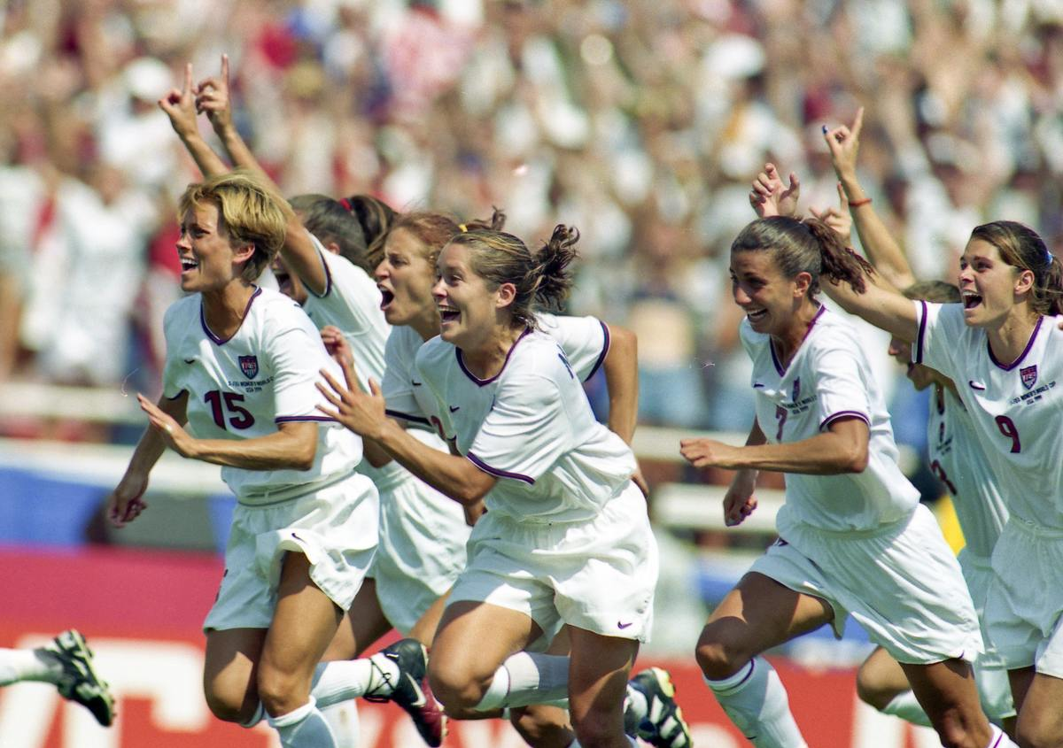
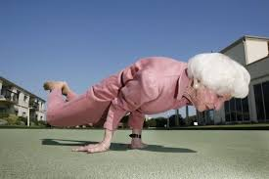
העמותה להעצמת נשים בספורט ע"ש תמר וסוזי דבוסקין ז"ל (ע"ר)
Empowerment of Women in Sport, in memory of Tamar & Susie Dvoskin
למה חשוב לעסוק בספורט?
עוזר להעלות את הדימוי העצמי.
עוזר להתמודד עם תחושות מתח ולחץ.
מחזק את השרירים ומונע התנוונות איברים בגוף.
מחזק את המערכת החיסונית.
מגדיל את נפח ותפוקת לב ריאה.
מחזק את העצמות ותורם לעליה במסת העצם – (מונעת אוסטאופורוזיס).
משפר את זרימת הדם בגוף ומסייע בהעברת חמצן לכל הרקמות בגוף.
עוזר להפחית כולסטרול רע (LDL) ) ועוזר להעלות את הכולסטרול הטוב (HDL)
ועוד

Slide 3
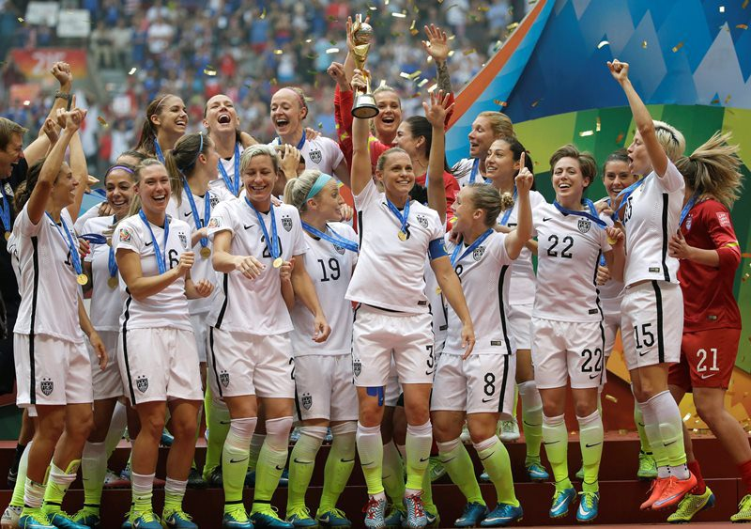
העמותה להעצמת נשים בספורט ע"ש תמר וסוזי דבוסקין ז"ל (ע"ר)
Empowerment of Women in Sport, in memory of Tamar & Susie Dvoskin
מטרת שבוע העצמת נשים בספורט
מתן פלטפורמה לנשים להתנסות בפעילויות ספורטיביות שונות בתנאי תחרות או במקצים לא תחרותיים כאשר הגברים מעודדים על השוליים.
כל זאת כדי לצרף כמה שיותר נשים לעסוק בספורט או להרחיב את עיסוקם לענפי ספורט אחרים.
מעבר לספורט אתגרי כמו טריאתלון, מוצעות פעילויות ספורט נוספות לא אתגריות על טהרת הנשים
מניסיון של 25 שנים בטריאתלון נשים, אנחנו רואים קהילת נשים הולכת וגדלה ששינתה את אורח חייה כתוצאה מחשיפה לספורט.
חלקן הפכו לעוסקות בספורט על בסיס עממי וחלקן עברו לאתגרים מדהימים כמו אשת ברזל ואפילו אירועים אתגריים עוד יותר.
רוב רובן של הנשים שנחשפו לאירועי ספורט נשים ממשיכות לעסוק בספורט בצורה זו או אחרת גם כיום.

Slide 4
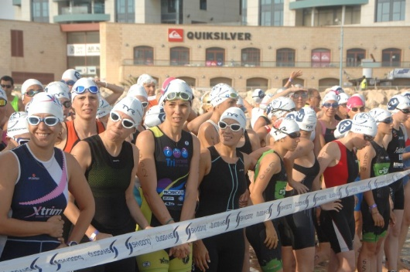
העמותה להעצמת נשים בספורט ע"ש תמר וסוזי דבוסקין ז"ל (ע"ר)
Empowerment of Women in Sport, in memory of Tamar & Susie Dvoskin
שבוע העצמת נשים בספורט: תוכנית (לא סופית)
אליפות ישראל לנשים בסאפ – שבת 26/5/2018 בחוף אכדיה דרום
ערב גאלה – ראשון 27/5 בקניון ארנה
טורניר כדור-רשת לנשים שני 28/5 באולם היובל, ארגון עיריית הרצליה
אימוני טריינרים אופניים – שלישי 29/5 בקאונטרי הרצליה
ערב עיון בנושא ספורט נשים רביעי 30/5 בקניון ארנה בהשתתפות אתנה
יוגה נשים חמישי 31/5 ליד המעליות (חוף הנכים) בשקיעה
משחה נשים מים פתוחים - שישי 1/6/2018 בחוף אכדיה דרום
טריאתלון נשים הרצליה - שבת – 2/6 בחוף אכדיה דרום

Slide 5
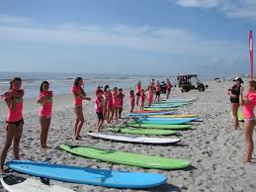
העמותה להעצמת נשים בספורט ע"ש תמר וסוזי דבוסקין ז"ל (ע"ר)
Empowerment of Women in Sport, in memory of Tamar & Susie Dvoskin
אליפות ישראל לנשים בסאפ
תאריך: שבת 26/5
זינוקים: 08:00
מיקום: בחוף אכדיה דרום
מסלול תחרותי: 2.5 ק"מ יש להביא סאפ
התנסות בסאפ לאחר התחרות
מחייב הרשמה מראש בתשלום דרך שוונג

Slide 6
העמותה להעצמת נשים בספורט ע"ש תמר וסוזי דבוסקין ז"ל (ע"ר)
Empowerment of Women in Sport, in memory of Tamar & Susie Dvoskin
ערב גאלה
תאריך: ראשון 27/5, שעה: 19:00
מיקום: קניון ארנה
הצגת תוכנית לשבוע הספורט
בהשתתפות נציגי התומכים השונים וכל הפעילים

Slide 7
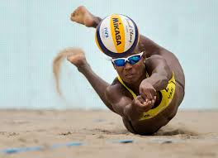
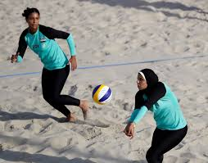
העמותה להעצמת נשים בספורט ע"ש תמר וסוזי דבוסקין ז"ל (ע"ר)
Empowerment of Women in Sport, in memory of Tamar & Susie Dvoskin
טורניר כדור-רשת לקבוצות נשים
יום שני 28/5 בשעות הערב
מיקום: אולם היובל בהרצליה
הרשמה לקבוצות ופרטים:
קרן חמו עיריית הרצליה:
052-8135858
ליאת: 050-3345445
אלי הולצמן: 050-5571806

Slide 8
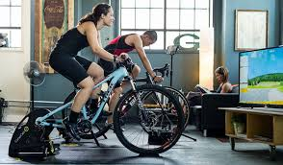
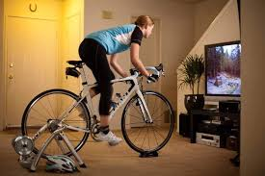
העמותה להעצמת נשים בספורט ע"ש תמר וסוזי דבוסקין ז"ל (ע"ר)
Empowerment of Women in Sport, in memory of Tamar & Susie Dvoskin
אימוני התנסות בטריינרים אופניים
יום שלישי 29/5
החל משעה 16:00
קאונטרי הרצליה
ללא תשלום מחייב הרשמה מראש
אימונים על מתקן ממוחשב עם סימולציות של רכיבה ספורטיבית

Slide 9
העמותה להעצמת נשים בספורט ע"ש תמר וסוזי דבוסקין ז"ל (ע"ר)
Empowerment of Women in Sport, in memory of Tamar & Susie Dvoskin
ערב עיון בנושא ספורט נשים
רביעי 30/5
שעה: 19:00
מיקום: קניון ארנה
בהשתתפות אתנה ומובילות בספורט נשים
נושאי ההרצאות – בריאות, תזונה ועוד.
ללא תשלום

Slide 10
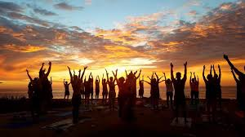
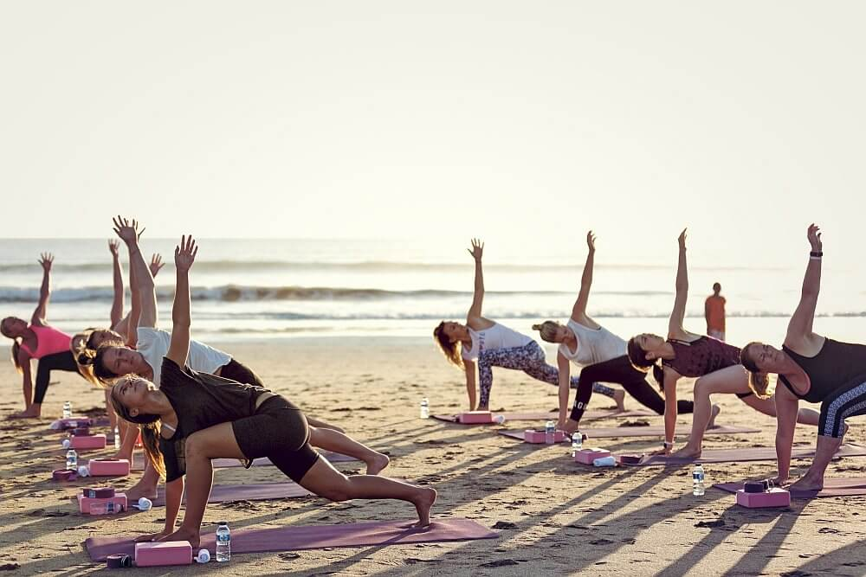
העמותה להעצמת נשים בספורט ע"ש תמר וסוזי דבוסקין ז"ל (ע"ר)
Empowerment of Women in Sport, in memory of Tamar & Susie Dvoskin
יוגה נשים
תאריך: 31/5
מיקום: ליד המעליות (חוף הנכים) בשקיעה
ללא תשלום וללא הרשמה

Slide 11
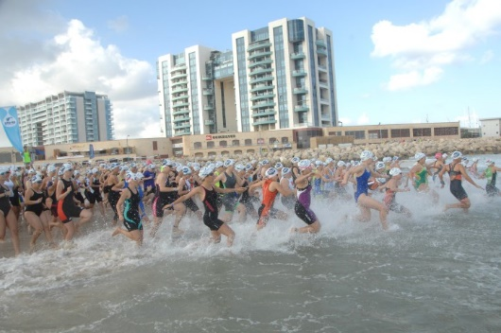
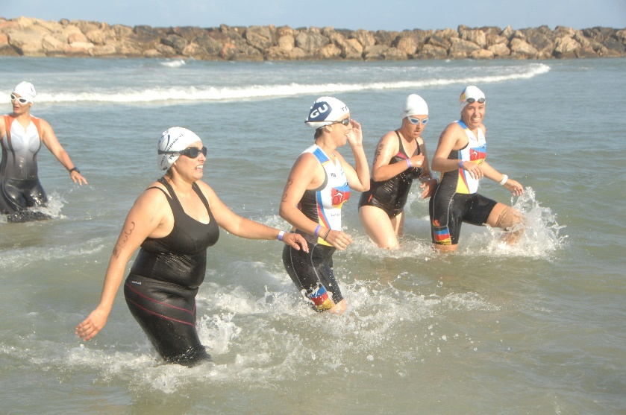
העמותה להעצמת נשים בספורט ע"ש תמר וסוזי דבוסקין ז"ל (ע"ר)
Empowerment of Women in Sport, in memory of Tamar & Susie Dvoskin
משחה נשים מים פתוחים
שישי 1/6/2018
החל משעה 07:00
חוף אכדיה דרום במסלול הטריאתלון
משחה תחרותי 1,500 מטר זינוק בשעה 07:00
משחה עממי 750 מטר זינוק בשעה 08:00
מחייב הרשמה מראש

Slide 12

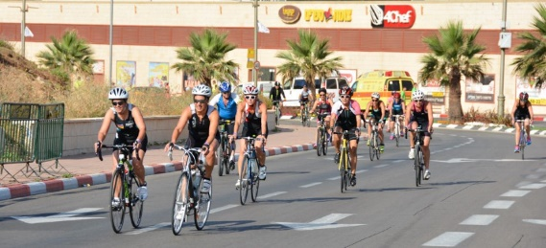
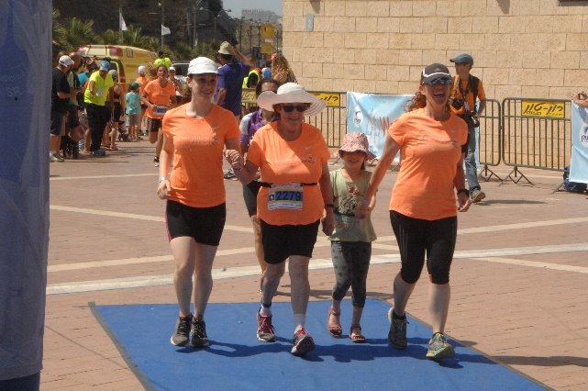
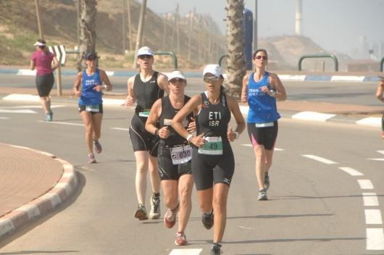
העמותה להעצמת נשים בספורט ע"ש תמר וסוזי דבוסקין ז"ל (ע"ר)
Empowerment of Women in Sport, in memory of Tamar & Susie Dvoskin
טריאתלון נשים הרצליה
תאריך: 2/6
זינוקים החל מ 06:30
מקום: חוף אכדיה דרום
מקצים: ילדות (8+), עממי, ספרינט, אולימפי
בודדות ושלשות (שלשה 2-3)

